Slide 1
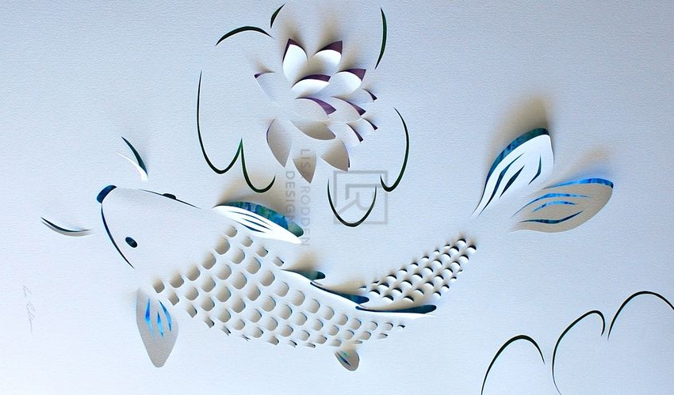

Slide 2



স্বাগতম

Slide 3

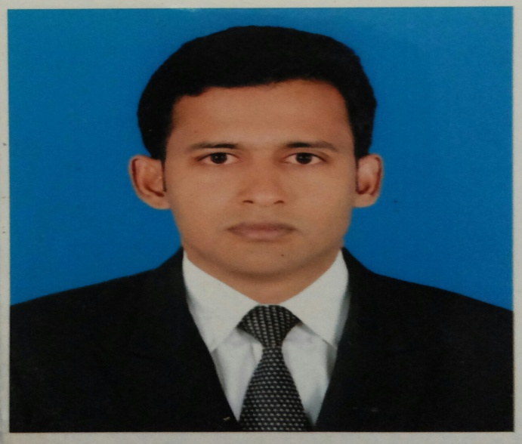
শিক্ষক পরিচিতি
শিক্ষকের নামঃ মোঃ এনামুল কবির ভূঞা
পদবীঃ সহকারী শিক্ষক
বিদ্যালয়ের নামঃ 18নং দক্ষিণ সাধারচর সঃ প্রাঃ বিদ্যালয়

Slide 4
শিখনফল
শিখনফলঃ
এই পাঠ শেষে শিক্ষার্থীরা-
৬.৬.১ জ্যামিতিক আকৃতি অনুযায়ী বিভিন্ন বস্তুর প্যাটার্ন উৎসাহের সাথে খুঁজে বের করতে পারবে।
৬.৬.২ জ্যামিতিক আকৃতি ব্যবহার করে সৃজনশীলতার সাথে নতুন প্যাটার্ন তৈরি করতে পারবে।
৬.৬.৩ তৈরিকৃত প্যাটার্নের যৌক্তিকতা উপস্থাপন করতে পারবে।

Slide 5
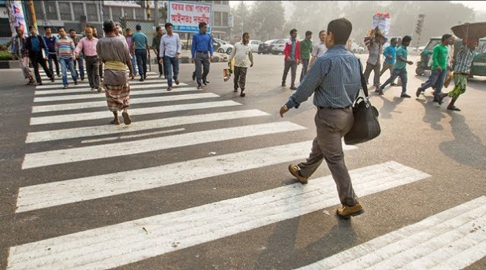
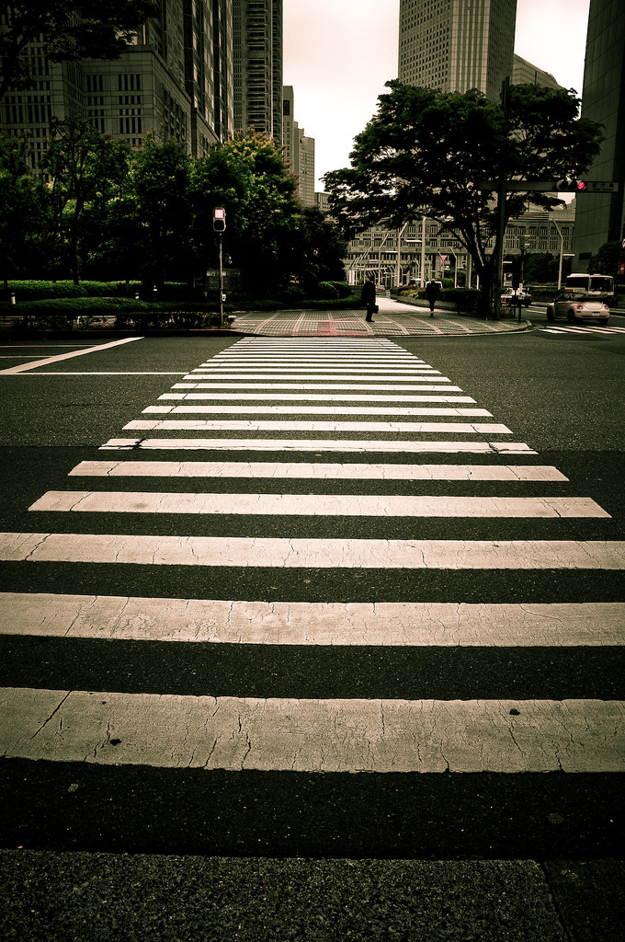
ছবিগুলো মনোযোগ দিয়ে লক্ষ্য করি। কোথায় দেখেছি ?
এখানে কি জ্যামিতিক আকৃতি রয়েছে ?

Slide 6


আমি রাস্তায় জেব্রাক্রসিং দেখেছি। এতে মোটা করে দাগ/ চারকোনা দাগ আছে।এতে প্যাটার্ন আছে।জেব্রা ক্রসিং দিয়ে রাস্তা পার হই।
জেব্রার শরীরে এমন সাদাকালো প্যাটার্ন আছে।

Slide 7
আজকের পাঠ-
প্যাটার্ন

Slide 9
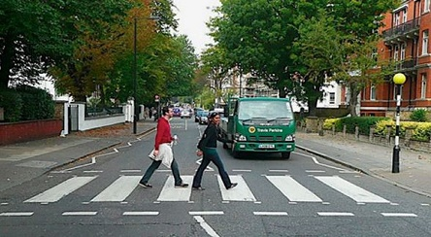
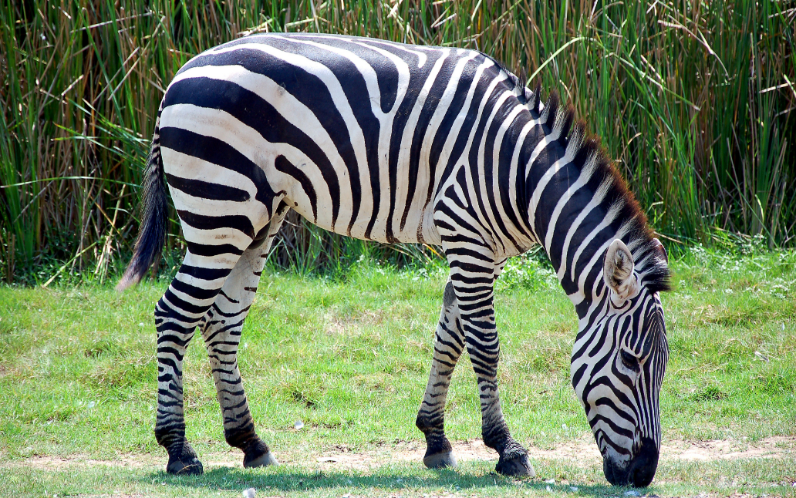
জেব্রা ক্রসিং পার হওয়ার সময় আমরা কী লক্ষ্য করি ?
কোন প্রাণীর শরীরে এমন সাদাকালো প্যাটার্ন থাকে ?
সাদাকালো দাগ
জেব্রা

Slide 10

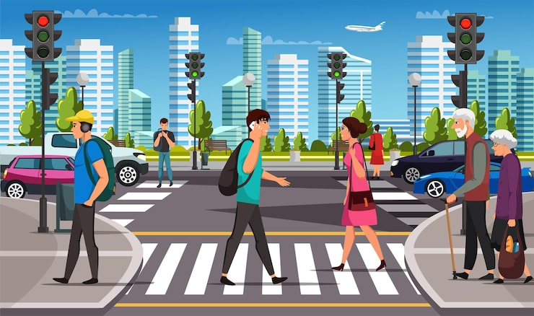
বইয়ের সাথে ছবির মিল আছে কিনা লক্ষ্য করে দেখ ।

Slide 11
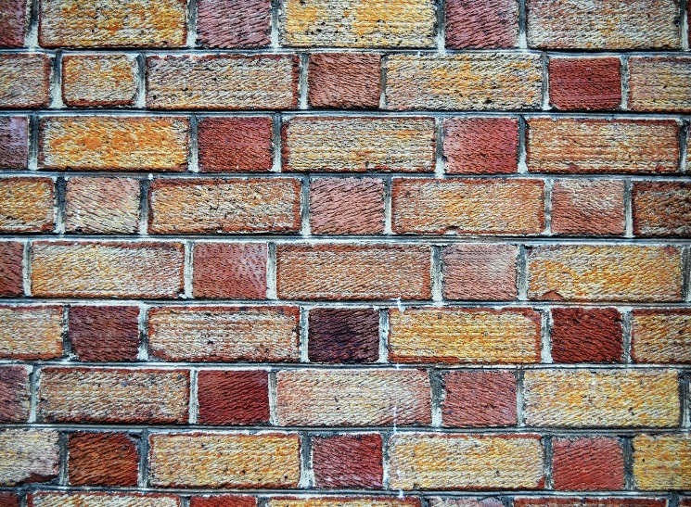


আমরা চারপাশ থেকে আরও প্যাটার্ন খুঁজে বের করি ।

Slide 12
আমাদের চারপশ থেকে আরও প্যাটার্ন খুঁজে বের করি।
১
আমি গোলাকার ও চতুর্ভুজাকার আকৃতি ব্যবহার করে একটি প্যাটার্ন তৈরি করেছি।

Slide 13

আমি ত্রিভুজ ও চতুর্ভুজ আকৃতি ব্যবহর করে একটি প্যাটার্ন তৈরি করেছি।

Slide 14
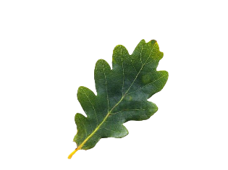

২
নিচের ছবিগুলো ইচ্ছেমতো প্যাটার্নে সাজাই

Slide 15

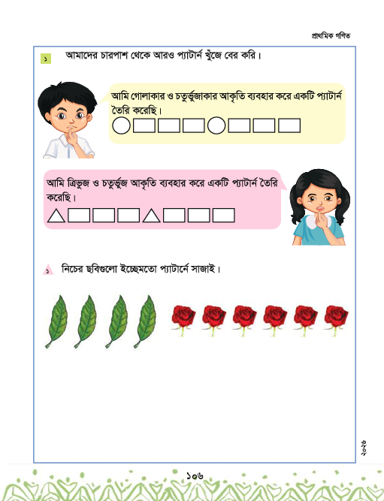
বইয়ের সাথে সংযোগ
প্রাথমিক গণিত বইয়ের ১০৫ ও ১০৬ পৃষ্ঠা খুলে দেখি

Slide 16
দলীয় কাজ
১।পোস্টার পেপার ও স্বাক্ষর কলম ব্যবহার করে পাতা ,ফুল,তেঁতুলের বীজ,বোতলের মুখ ইত্যাদি ব্যবহার করে প্যাটার্ন তৈরি করবে।শিক্ষক প্রয়োজনীয় সহায়তা দিবেন।
২।ত্রিভুজ,চতুর্ভুজ,বৃত্ত দিয়ে ইচ্ছেমতো প্যাটার্ন তৈরি করবে।
৩।ছবিগুলো যৌক্তিকভাবে সাজাতে পারছে কিনা সতর্কভাবে খেয়াল রাখতে হবে।
বেলি দল
গোলাপ দল

Slide 17
প
মূল্যায়ন
প্রত্যেক শিক্ষার্থী ইচ্ছেমতো ত্রিভুজ ও চতুর্ভুজ আকৃতি ব্যবহার করে একটি প্যাটার্ন তৈরি করবে,শ্রেণিতে উপস্থাপন করবে।

Slide 18

বাড়ির কাজ
১।প্রত্যেকে বাড়ি থেকে গোলাকার ও চতুর্ভুজাকার আকৃতি ব্যবহার করে একটি প্যাটার্ন তৈরি করে নিয়ে আসবে।রং করবে।

Slide 19

ধন্যবাদ

